Slide 1
HƯỚNG DẪN THỰC HÀNH
Review lại cấu trúc câu lệnh HTML
Hướng dẫn làm bài tập

Slide 2
Cấu trúc một tài liệu HTML:
<html>
<head>
<title>Tiêu đề </title>
</head> Bắt đầu và
<body>
Kết thúc của Nội dung 1
Nội dung 2
Nội dung 3
</body>
trang HTML
</html>
Phần đầu trang HTML
Bắt đầu và kết thúc của trang HTML
Nội dung trang HTML

Slide 3
Thẻ <Tag>:
Thẻ HTML chứa ba phần chính: thẻ mở, nội dung và thẻ đóng. Nhưng một số thẻ HTML là các thẻ mở (không cần đóng thẻ).
Khi một trình duyệt đọc một tài liệu HTML, trình duyệt đọc nó từ trên xuống dưới và từ trái sang phải. Các thẻ HTML được sử dụng để tạo các tài liệu HTML và hiển thị thuộc tính của chúng. Mỗi thẻ HTML có các thuộc tính khác nhau.
Giá trị Thuộc tính của Thẻ nên đặt trong dấu nháy đơn hoặc nháy kép
Không phân biệt chữ HOA và thường
Bỏ qua các khoảng trắng thừa và các dấu ngắt dòng, xuống dòng

Slide 4
Thẻ <Tag>:
Cú pháp của thẻ:
<Thẻ> Nội dung </Thẻ>
Một số ví dụ:
<p> Thẻ Paragraph </p>
<h2> Thẻ Heading </h2>
<b> Thẻ Bold </b>
<i> Thẻ Italic </i>
<u> Thẻ Underline</u>

Slide 5
5. Break and Comment:
Break:
Gõ &nbsp; để chèn một khoảng trống
Gõ &ensp; để chèn 2 khoảng trống
Gõ &emsp; để chèn 4 khoảng trống
Gõ &nbsp;&nbsp;&nbsp;&nbsp; để chèn tab
Gõ <br> để ngắt dòng
Gõ <br><br> để ngắt dòng 2 lần

Slide 6
1. Thẻ Title: Mô tả Tiêu đề của trang Web
<HTML>
<HEAD>
<TITLE>Welcome to HTML</TITLE>
</HEAD>
<BODY BGCOLOR = lavender>
<H3>My first HTML document</H3>
</BODY>
</HTML>

Slide 7
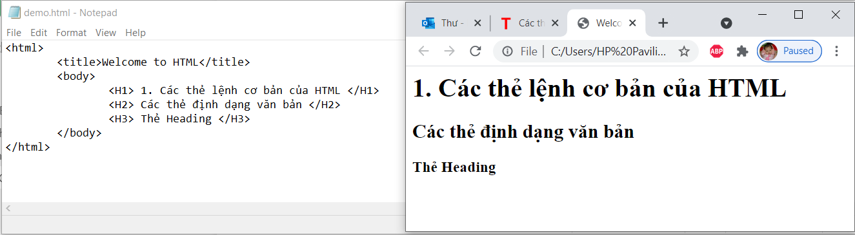
2. Thẻ Heading:
Các thẻ Heading: <H1>, <H2>, <H3>, <H4>, <H5>, <H6>

Slide 8
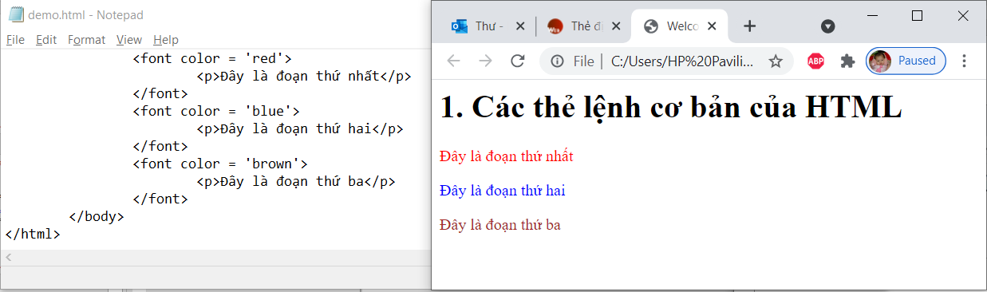
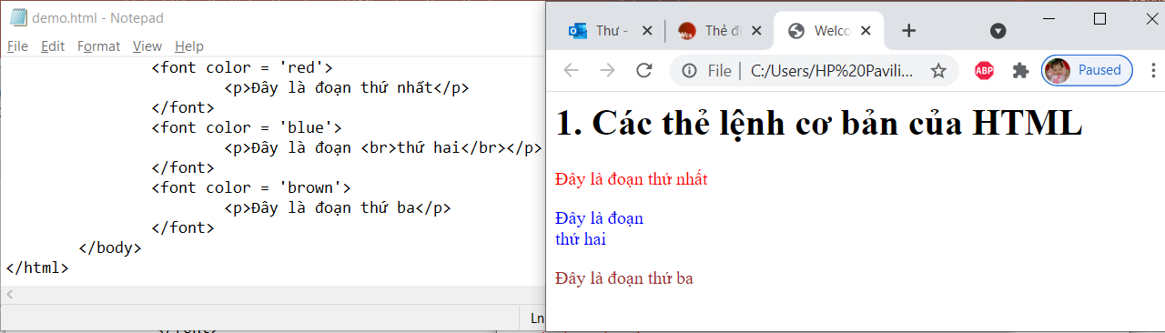
3. Thẻ Paragraph:
Xuống dòng trong đoạn dùng Thẻ <br>

Slide 9
Ví dụ:
Hãy hiển thị tên mình với các màu sắc khác nhau.
Cụ thể:
Bùi Minh Phụng

Slide 10
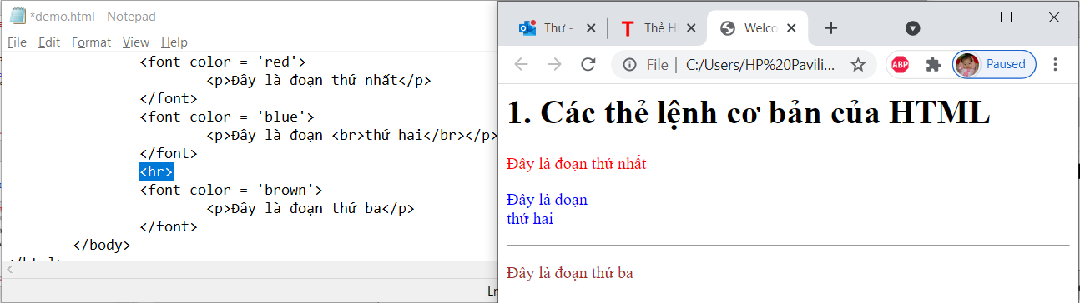
4. Horizontal Rule:

Slide 11
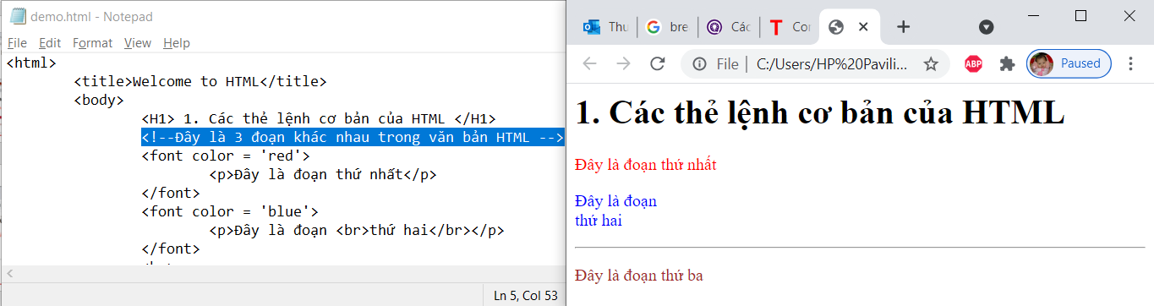
5. Break and Comment:
Comment:
Thẻ comment được sử dụng để chèn chú thích vào tài liệu HTML, các dòng chú thích này sẽ không được hiển trị trên trình duyệt.
Bạn có thể sử dụng các nhận xét để giải thích các dòng code, nó giúp bạn đánh dấu lại vị trí và ý nghĩa của đoạn code bạn sửa lần cuối cùng khi trong tài liệu HTML chứa nhiều code.

Slide 12
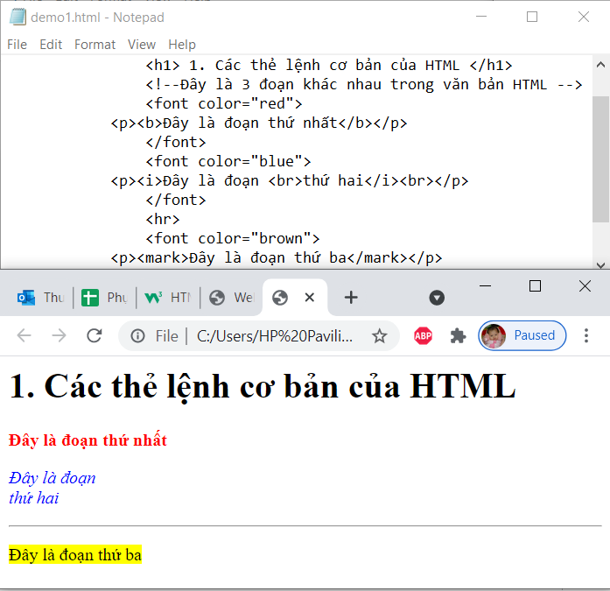
6. Formatting Elements:
<b> - Bold text
<strong> - Important text
<i> - Italic text
<em> - Emphasized text
<mark> - Marked text
<small> - Smaller text
<del> - Deleted text
<ins> - Inserted text
<sub> - Subscript text
<sup> - Superscript text

Slide 13
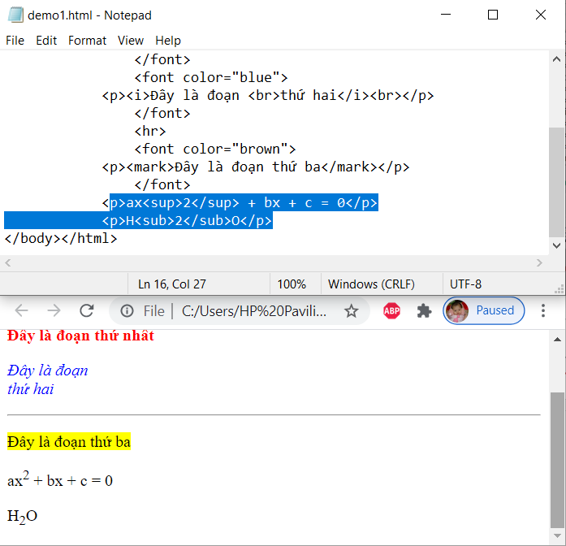
6. Formatting Elements:
<b> - Bold text
<strong> - Important text
<i> - Italic text
<em> - Emphasized text
<mark> - Marked text
<small> - Smaller text
<del> - Deleted text
<ins> - Inserted text
<sub> - Subscript text
<sup> - Superscript text

Slide 14
6. Image: <img>
<img> không có thẻ đóng
Các thuộc tính của thẻ <img>:
- SRC: đường dẫn đến file hình ảnh
- ALT: Chú thích cho hình ảnh
- Position: Top, Bottom, Middle
- Border: Độ dày nét viền xung quanh ảnh (default = 0)
Đặt ảnh nền cho trang Web:
- Sử dụng thẻ <body Background = “Image Path”>

Slide 15
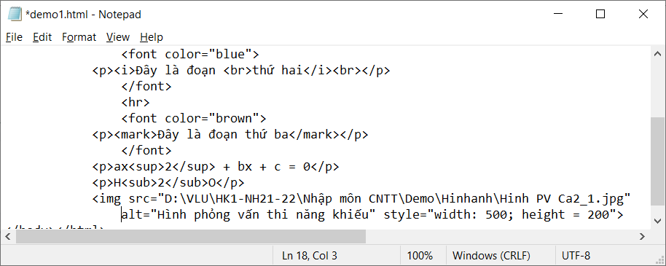
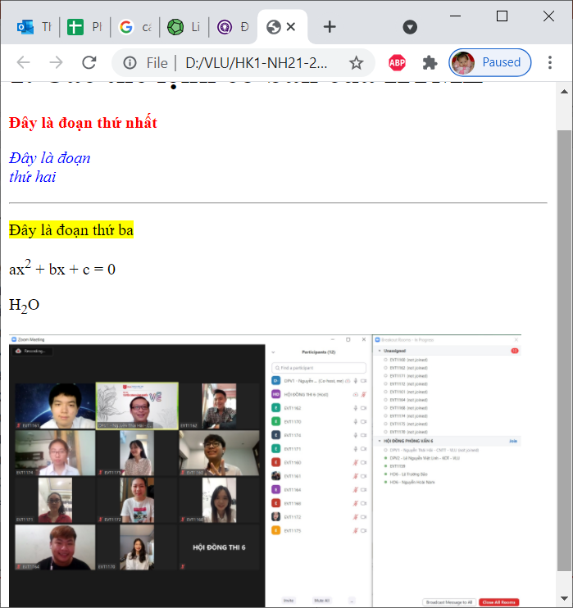
6. Image: <img>

Slide 16
6. Links: <a> (anchor)
Cú pháp:
<a href = “URL” target =“...”>Link Content </a>
Thuộc tính target của thẻ <a>:
name: tải về trang có tên NAME
_blank: tải trang web vào cửa sổ mới
_parent: tải trang web vào cửa số cha của nó
_self: tải trang web vào chính cửa sổ hiện hành
_top: tải trang web vào cửa sổ cao nhất

Slide 17
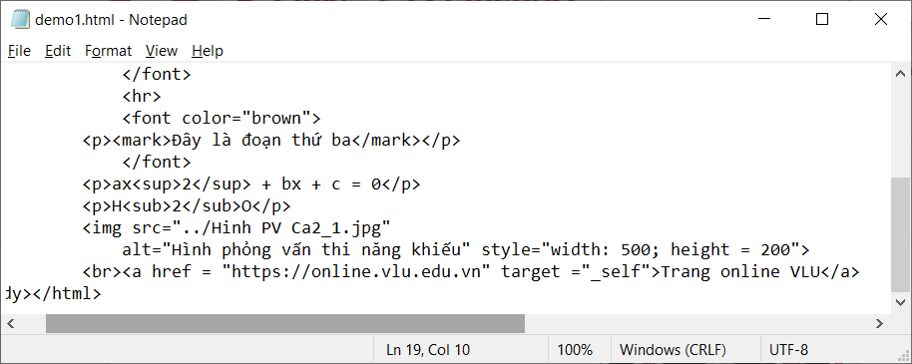
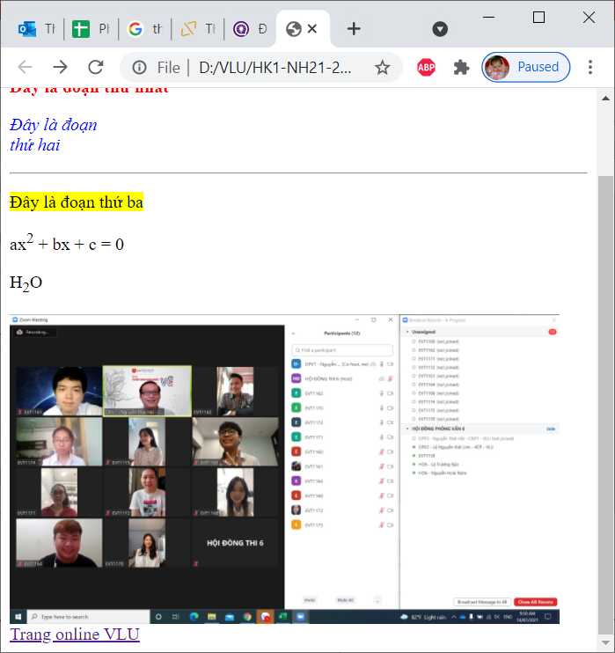
6. Links: <a> (anchor)
Ví dụ:

Slide 18
THỰC HÀNH
Tạo trang Web giới thiệu về bản thân (lý lịch online)
Họ và Tên
Trường phổ thông (chèn hình trường phổ thông)
Trường đại học (chèn hình trường đại học)
Môn đang học
Sinh viên tự trang trí thêm hình ảnh sao cho trang web giới thiệu về mình đẹp nhất.
Yêu cầu đặt tên file: TH5_MaSV_TenSV_Trang web ca nhan.html

Slide 19
THỰC HÀNH
Sử dụng lại trang của bài thực hành vừa rồi, tạo trang Web hiển thị các môn học và link tới môn học đó
Tên môn học, link tới trang elearing và link tới MS Team của môn học đó
Sử dụng bảng (table) để hiển thị danh sách theo dạng cột
Yêu cầu đặt tên file: TH5_MaSV_TenSV_Trang web ca nhan.html
STT | Tên môn học | Link tới Elearning | Link tới MS Team
1 | Nhập môn CNTT | Elearning | MS Team

Slide 20


Hey! Coding is easy!
END

Slide 21


